Slide 1

블록체인 기술 소개
블록체인은 암호화 해시를 통해 안전하게 연결된 기록(블록)의 분산 원장 기술입니다. 이 기술은 비즈니스 네트워크 내에서 거래 기록 및 자산 추적 프로세스를 용이하게 합니다. 블록체인은 암호화폐의 기반 기술로 널리 알려져 있으며, 일부 전문가들은 인터넷 이후 가장 중요한 발명품 중 하나로 간주합니다.

Slide 2

화폐 진화와 블록체인의 등장
화폐는 물물교환에서 가축, 조개껍데기, 금속 화폐, 지폐, 그리고 오늘날의 디지털 통화로 진화해 왔습니다. 기원전 6000년경 메소포타미아 부족이 물물교환을 시작했으며, 기원전 1200년경에는 조개껍데기가 중국에서 화폐로 사용되었습니다. 806년에는 중국에서 최초의 지폐가 등장했지만, 가치 하락으로 1455년에 사라졌습니다.
1816년 영국은 금본위제를 채택하여 통화에 가치와 안정성을 부여했습니다. 1990년대 전자 상거래의 부상과 함께 온라인 결제가 인기를 얻었으며, 2009년에는 비트코인과 같은 탈중앙화된 암호화폐가 등장했습니다. 블록체인의 등장은 디지털 시대의 가치 이전 및 기록 보관에 대한 새로운 접근 방식을 제시합니다.
1
물물교환
상품과 서비스의 직접적인 교환
2
조개껍데기
태평양 및 인도양 조개껍데기가 화폐로 사용
3
지폐
중국에서 최초의 지폐 등장
4
디지털 화폐
디지털 방식으로 이루어지는 경제 거래 증가

Slide 3

블록체인 기술의 역사적 배경
블록체인 기술의 개념은 여러 연구자들의 선구적인 작업에서 발전해 왔습니다. 1982년 데이비드 차움이 블록체인과 유사한 프로토콜을 제안했고, 1991년 스튜어트 하버와 W. 스콧 스토네타가 문서 타임스탬프 시스템을 설명했습니다. 2004년 할 피니는 이중 지출 문제를 해결하기 위해 "재사용 가능한 작업 증명" 시스템을 도입했습니다.
이러한 작업들은 사토시 나카모토가 2008년에 탈중앙화된 블록체인 개념을 구상하고 2009년에 비트코인의 공개 원장으로 구현하는 데 토대를 마련했습니다. 하버와 스토네타가 해결하고자 했던 위조 방지 문서 타임스탬프 문제는 비트코인 이전에도 블록체인의 핵심 이점, 즉 데이터 무결성 및 불변성을 강조합니다.
1
데이비드 차움 (1982)
2
하버 & 스토네타 (1991)
3
할 피니 (2004)
블록체인 유사 프로토콜 제안
문서 타임스탬프 시스템 설명
"재사용 가능한 작업 증명" 시스템 도입

Slide 4
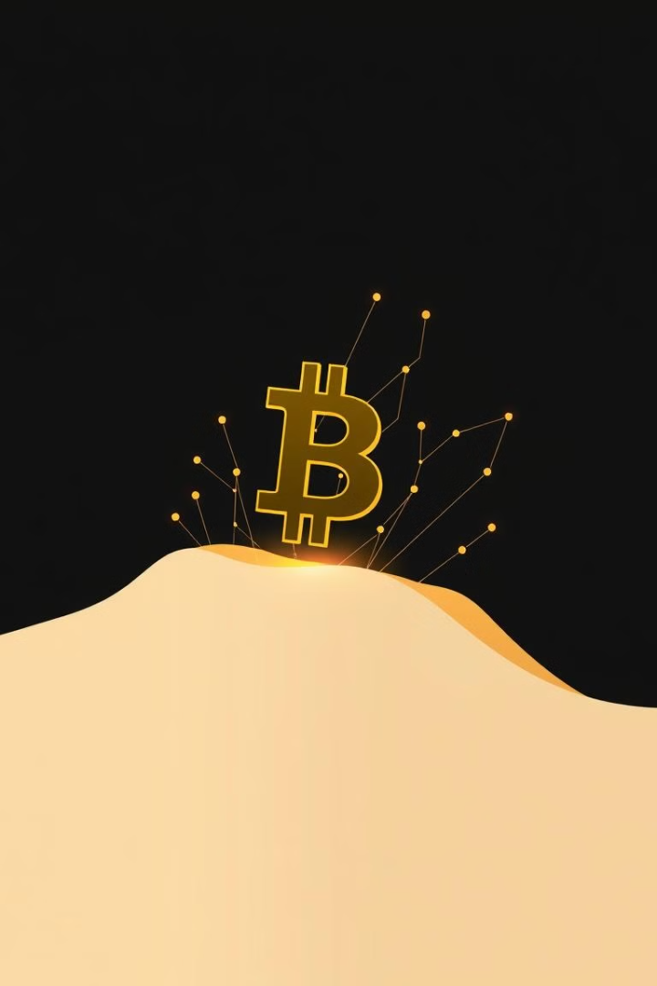
비트코인과 블록체인의 탄생
최초의 탈중앙화된 블록체인은 2008년에 사토시 나카모토에 의해 개념화되었으며, 2009년에 비트코인 암호화폐 거래를 위한 공개 분산 원장으로 구현되었습니다. 나카모토는 신뢰할 수 있는 제3자 없이 블록에 타임스탬프를 찍는 방법을 사용하고 블록이 체인에 추가되는 속도를 안정화하기 위해 난이도 매개변수를 도입했습니다.
비트코인은 기존의 명목 화폐에 대한 실행 가능한 대안을 목표로 했으며, 안전하고 탈중앙화된 글로벌 통화로서 교환 매체로 사용될 수 있도록 설계되었습니다. 2009년에 비트코인 백서가 발표되었고 오픈 소스로 공개되어 관심 있는 모든 사람이 기존 코드를 기반으로 구축할 수 있게 되었습니다.
사토시 나카모토
2009년
2008년 블록체인 개념화
비트코인 공개 분산 원장 구현
탈중앙화
신뢰할 수 있는 제3자 없이 거래 가능

Slide 5




블록체인의 핵심 원리: 탈중앙화
블록체인의 핵심 원리 중 하나는 탈중앙화입니다. 이는 통제 및 의사 결정 권한이 중앙 기관에서 분산된 네트워크 참여자(노드)로 이전되는 것을 의미합니다. 퍼블릭 블록체인의 경우 단일 주체가 통제권을 갖지 않고 모든 사용자가 집단적으로 통제권을 유지합니다.
이러한 탈중앙화는 투명성을 통해 참여자 간의 신뢰 필요성을 줄입니다. 또한 네트워크를 공격 및 단일 실패 지점에 대해 더 안전하고 탄력적으로 만듭니다. 탈중앙화는 데이터 및 거래 관리에 있어 중앙 집중식 기관과 관련된 위험과 제한 사항을 제거하는 것을 목표로 합니다.
분산된 네트워크
보안성 강화
사용자 통제

Slide 6
블록체인의 핵심 원리: 불변성, 투명성, 보안성
블록체인의 또 다른 핵심 원리는 불변성입니다. 일단 데이터가 블록체인에 기록되면 네트워크의 합의 없이 쉽게 변경하거나 삭제할 수 없습니다. 각 블록에는 이전 블록의 암호화 해시가 포함되어 있어 위조가 어렵게 만드는 체인이 생성됩니다. 오류가 발생하면 새 거래가 추가되어 실수를 되돌리고 두 거래 모두 볼 수 있습니다.
투명성은 블록체인의 또 다른 중요한 특징입니다. 특히 퍼블릭 블록체인의 경우 모든 거래가 공개 원장에 기록되어 모든 참여자가 볼 수 있습니다. 거래는 공개되지만 개인 식별 정보는 암호화 주소를 통해 숨겨질 수 있어 어느 정도 익명성을 제공합니다.
불변성
투명성
보안성
데이터 변경 불가
공개 원장 기록
암호화 해시 사용

Slide 7
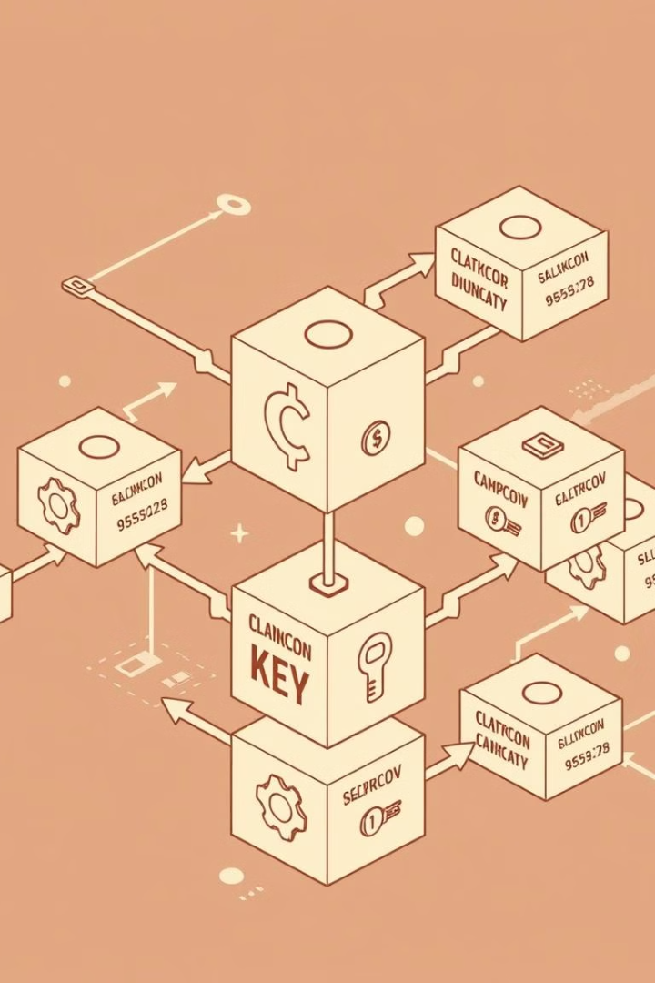



블록체인의 구조: 블록과 체인의 연결
블록체인은 블록이라는 레코드의 체인으로 구성됩니다. 각 블록에는 블록 헤더와 거래 데이터를 포함하는 본문이 포함되어 있습니다. 블록 헤더에는 이전 블록의 암호화 해시, 타임스탬프, 논스, 머클 루트 등이 포함되어 있습니다. 블록 본문에는 검증된 거래 목록이 포함됩니다.
블록체인에서 블록은 선형적이고 시간순으로 연결되며, 각 새 블록은 체인의 "끝"에 추가됩니다. 각 블록의 헤더에는 부모(이전) 블록의 해시가 포함되어 있습니다. 이는 최초의 블록인 제네시스 블록까지 거슬러 올라가는 해시 시퀀스를 생성합니다.
블록 생성
새로운 거래 기록
해시 생성
블록 헤더 생성
체인 연결
이전 블록 해시 포함

Slide 8




블록체인 기술의 활용 사례
블록체인 기술은 금융, 공급망 관리, 헬스케어, 정부 및 공공 부문 등 다양한 산업에서 활용될 수 있습니다. 금융 분야에서는 암호화폐, 탈중앙화 금융, 국경 간 결제 등에 사용됩니다. 공급망 관리에서는 상품의 투명성과 추적성을 향상시키고, 헬스케어에서는 환자 의료 기록의 안전한 저장 및 공유에 기여합니다.
정부 및 공공 부문에서는 안전하고 투명한 투표 시스템, 디지털 신원 관리 등에 사용될 수 있습니다. 블록체인 기술은 다양한 분야에서 이점이 인식됨에 따라 채택이 점점 더 광범위해지고 있습니다.
금융
1
공급망 관리
암호화폐, DeFi
2
투명성, 추적성
정부
4
헬스케어
투표 시스템
3
기록 안전 저장

